Slide 1


四川本地支撑技术管理制度
2009年06月
福建新东网科技有限公司
http://www.doone.com.cn

Slide 2


目录
1
组织架构
2
    工作范围
3
    工作流程
4
    管理制度
5
    重点问题

Slide 3
目录
1
组织架构
2
    工作范围
3
    工作流程
4
    管理制度
5
    重点问题

Slide 4
四川部门构成
开发工程师
陈智磊
黄晓春
陈东
付跬千
甘雨波
陈向斌
孙成
系统分析员
吴同庆
刘佳
项目经理
林裕辉
客户经理
陈莲坪
部门经理
周捷

Slide 5
自服务项目组织架构
网上营业厅常规项目
WAP营业厅常规项目
统一门户一期项目
网厅总部支撑
陈庭昀
项目经理
林裕辉
WAP总部支撑
林龙
架构分析组
吴同庆
刘佳
网厅应用组
陈智磊
黄晓春
陈东
付跬千
甘雨波
WAP厅应用组
孙成
接口组
陈向斌
孙成
测试组
甘雨波

Slide 6
WAP数据门户项目组织架构
开发一部开发产品
四川负责本地实施
项目经理
孙成
产品开发组
龚春
游贯华
实施组
孙成
测试组
甘雨波

Slide 7
目录
1
组织架构
2
    工作范围
3
    工作流程
4
    管理制度
5
    重点问题

Slide 8
工作范围
软件系统优化
新需求开发
软件系统优化
系统框架升级
数据升级
软件系统运行保障
系统运行监控
接口运行监控
日常维护支撑
常规值班
节假日值班
系统集成支撑
主机系统维护
应用服务器维护
数据库系统维护
配置管理
代码管理
文档管理
代码发布管理
其它相关工作
客户咨询
客户培训
技术方案
技术交流
内部培训

Slide 9
目录
1
组织架构
2
    工作范围
3
    工作流程
4
    管理制度
5
    重点问题

Slide 10
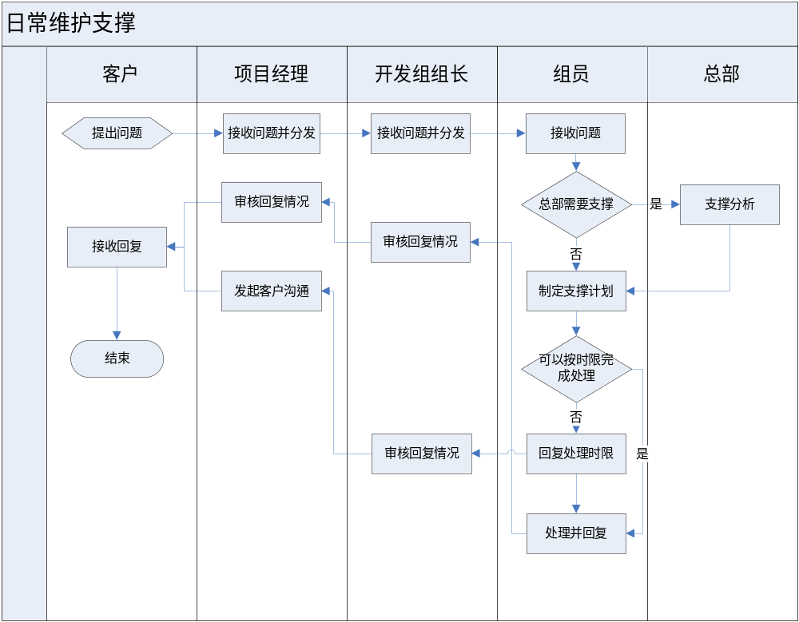
日常维护支撑流程
沟通时效
处理时效
灵活安排

Slide 11
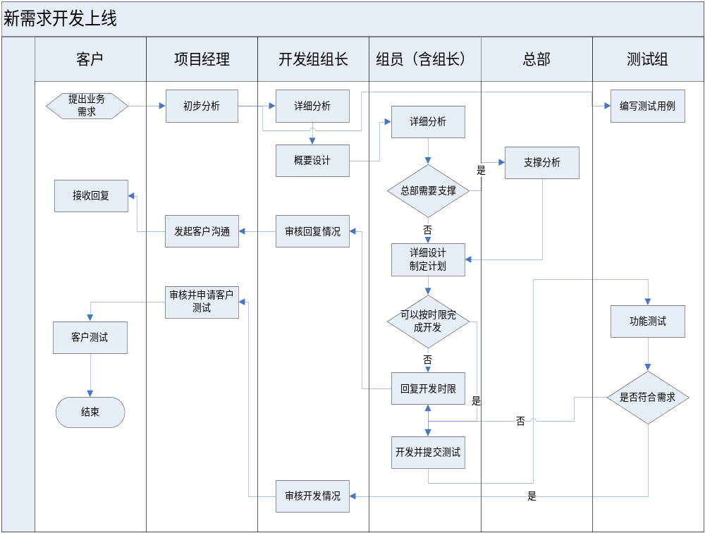
新需求开发上线流程
需求说明书
概要设计报告
单元测试报告
功能测试报告
上线申请

Slide 12
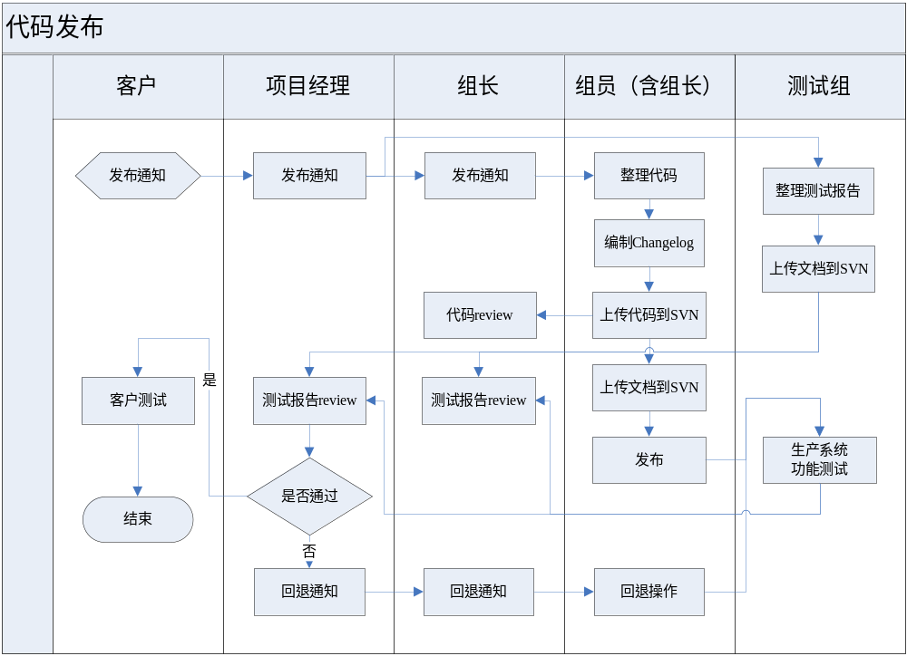
代码发布流程
发布先验条件
代码Changelog
代码上传SVN
生产环境验证
测试报告

Slide 13
目录
1
组织架构
2
    工作范围
3
    工作流程
4
    管理制度
5
    重点问题

Slide 14
管理制度
工作纪律
上午：9:00前必须到岗，12:00下班
下午：1:30上班，18:00下班
迟到或半天请假请通过项目经理
请假1天及以上请通过项目经理和部门经理
违反工作时间者，部门内部作如下处罚：每周超过一次起算，每次处以30元处罚
工作时间一律不得玩游戏，发现一次，部门内处以500元处罚
加班
每月15号、31号按既定安排发布，需由项目经理统一安排加班
突发事件会由项目经理统一安排加班
个人手上分配的工作没有完成，个人视具体情况自行安排加班
晚上加班到22:00前，第二天上午按正常时间到岗
晚上加班到22:00后23:00前，第二天上午10:30前必须到岗
晚上加班到23:00后，第二天中午1:30必须到岗
通宵视具体情况再行安排
根据加班实际情况进行交通补助

Slide 15
管理制度
周报制度
按公司统一模版要求于每周五上午9点前提交到组长和项目经理处
体现实际工作项目和工作量情况，不得敷衍
每月不提交周报1次或逾期2次者，部门内部处以50元处罚，其余情况处以200元顶格处罚
工作质量
内部发现问题，给公司造成负面影响，且影响面较大，第一次邮件公示警告，从第二次开始，每次处以100元处罚
客户反馈问题，给公司造成负面影响，经确认系低级失误或责任心不强所造成的，每次处以300元处罚并邮件公示，报回总部
重大失误造成给公司重大负面影响者，由公司直接处理

Slide 16
管理制度
值班
按项目经理每月值班计划进行值班
国家法定假日或电信特殊时期的值班计划由项目制定和下发
值班电话：18908201001，值班者负责接听，项目经理负责管理值班电话和呼转
值班时间是值班日上一天下午18:00 -- 到值班日下午17:59:59
在这期间，值班手机由值班人员负责保管，包括中午吃饭时间都要携带上，避免手机丢失
周末（周六 周日）由项目经理统一呼转到值班人员 手机上。
临时换班必须经过项目经理和当事人同意
值班不仅是响应问题，必要情况下必须协调相关同事解决及时解决问题
从该制度颁布起，如客户投诉18908201001值班电话无人接听，查实一次对值班者处以100元部门内部处罚

Slide 17
目录
1
组织架构
2
    工作范围
3
    工作流程
4
    管理制度
5
    重点问题

Slide 18
系统稳定性
如何保障系统稳定性？
开发规范
严格测试
代码review
发布管理
系统监控
故障响应

Slide 19
配置管理
如何执行配置管理？
代码的SVN管理
各类文档的SVN管理

Slide 20
优才计划
如何实现自身优才计划？
如何对自己进行职业规划
如何把职业规划目标和实际工作相结合
如何从培训中获取知识，如何应用到工作中
如何提升自己还欠缺的能力
如何克服将自己的缺点转化为优点
如何考虑在工作中的付出

Slide 21
优才计划
公司如何优才？
电信业务培训——2009年6月（四川）
电信ITSP培训——2009年6月（四川）
开发规范培训、交流——2009年6月、7月（四川、总部）
职业操守培训——2009年6月（四川）
项目管理培训——2009年6月（总部）
项目经理和组长如何帮助他人优才？
宣贯
倾听
解释
启发、传授
关怀
责问

